Slide 1
Летим. Дивлюся, аж світає,
Край неба палає,
Соловейко в темнім гаї
Сонце зострічає.
Тихесенько вітер віє,
Степи, лани мріють,
Меж ярами над ставами
Верби зеленіють.
Сади рясні похилились,
Тополі по волі
Стоять собі, мов сторожа,
Розмовляють з полем.
І все-то те, вся країна
Повита красою,
Зеленіє, вмивається
Дрібною росою,
Споконвіку вмивається,
Сонце зострічає...
І нема тому почину,
І краю немає!

Slide 2
Сон. Біоритми

Slide 3

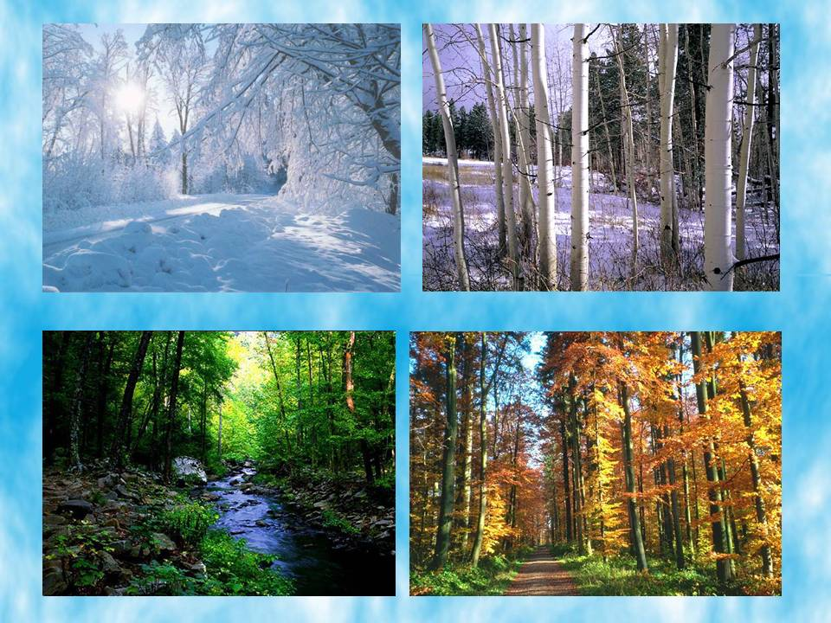
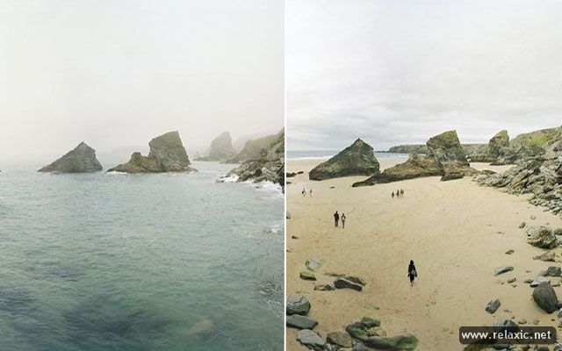

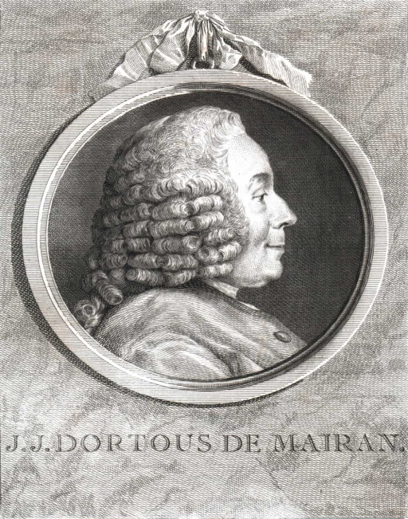
Хронобіологія - наука про ритми живої природи
Ритм – це повторення події через певні проміжки часу.
Основоположником хронобіології став французький вчений астроном де Меран у 1729 році.

Slide 4

Біологічні ритми - періодично повторювані зміни активності процесів життєдіяльності організмів.
Значення: завдяки біоритмам організм орієнтується в часі і готується до змін умов існування. Ця здатність передається спадково і притаманна практично всім живим організмам.

Slide 5
БІОРИТМИ
ВНУТРІШНІ ЗОВНІШНІ
? ?

Slide 6
Характеристика біоритмів
Добові Річні Приливно- відливні
? ? ?

Slide 7

Добові ритми – ритми, які пристосовують організм до зміни дня і ночі.
Причиною добових ритмів є обертання Землі навколо своєї осі.

Slide 8
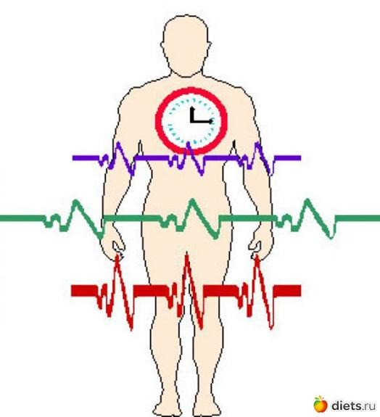
Від біологічних ритмів залежать майже всі життєві процеси, ріст і розвиток організму. Для того щоб він міг функціонувати як єдине ціле, необхідна певна узгодженість у роботі різних органів і систем.
Біологічні ритми, наприклад серцевий ритм, починають формуватися вже в період ембріогенезу. Перші тижні життя — це найбільш важливий час для формування біологічних ритмів людини. Установлюються ритми дихання, ритм смоктальних рухів, ритм сну й неспання.
Є ритми, які формуються завдяки руху Землі навколо своєї осі. їх на­зивають добовими ритмами. Період обертання Землі навколо своєї осі — 24 години — визначає добовий біологічний ритм життєдіяльності людини, що може коливатися на 1 —1,5 години в той чи інший бік.
Органи людини працюють упродовж доби з різною інтенсивністю. Наприклад, печінка найбільш активно функціонує з 1-ї до 3-ї години ночі, нирки — із 17-ї до 19-ї години, серце —
з 11-ї до 13-ї години. Артеріальний тиск
має мінімальні значення в ранні ранкові
години й близько півночі, а максимальні — із 6-ї
до 20-ї години.

Slide 9

Річні ритми – це ритми, які пристосовують організм до сезонної зміни умов.
Причина: рух Землі навколо Сонця.
При річному русі Землі по орбіті навколо Сонця на нашій планеті відбувається зміна пір року: зими, весни, літа й осені.

Slide 10
Ця періодичність зміни фізіологічного стану протягом року багато в чому вроджена, тобто проявляється як внутрішній річний ритм.
Якщо, наприклад, австралійських страусів або дику собаку Дінго помістити в зоопарк Північної півкулі, період розмноження у них настане восени, коли в Австралії весна.
Перебудова внутрішніх річних ритмів відбувається з великими труднощами, через цілий ряд поколінь.
Задовго до настання несприятливих періодів в організмів починається тривалий процес підготовки. У організмів багато пристосувань до сезонного ритму зовнішніх умов. Задовго до настання зими у рослин опадає листя, дозрівають плоди і насіння. Одні тварини стають малорухомими і впадають в заціпеніння, інші готуються до активного життя у суворі холода, треті йдуть від несприятливих умов.
Різкі короткочасні зміни погоди (приморозки влітку або зимові відлиги) зазвичай не порушують річних ритмів рослин і тварин.
Таким чином, головним фактором, на який реагують організми в річних циклах, є не випадкове зміна погоди, зміна довготи дня. Це єдиний астрономічний сигнал настання нового сезону.

Slide 11

Приливно-відливні ритми – ритми, які характерні для мешканців прибережної зони морів і океанів.

Slide 12
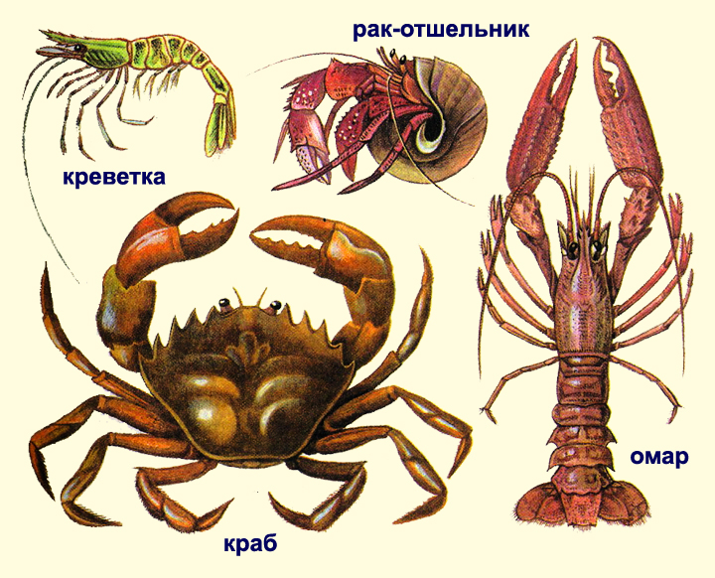
Це найбільш складна ритміка в житті живих організмів. Так біля берегів Атлантичного океану вода піднімається і спадає двічі на добу з періодом 12,4 години (це рівно половина місячного періоду). Отже, точний час припливів постійно зсувається.
Життя в приливно-відливної зоні представлена великим різноманіттям видів. На час відливів молюски щільно стискають раковини, рачки ховаються в пісок або під мокрі водорості. Складність, в даному випадку, полягає ще й у тому, що життя цих організмів впливає також і добова періодичність. Рачки і краби під час денних припливів поводяться активніше, ніж під час нічних припливів.
Таким чином, біологічні ритми пристосовують організм до циклічних змін у зовнішньому середовищі.
За точність роботи біологічні
ритми називають біологічними
годинами.

Slide 13
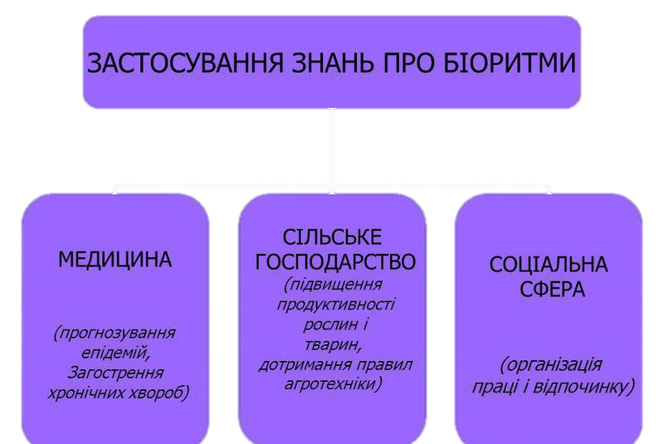

Slide 15

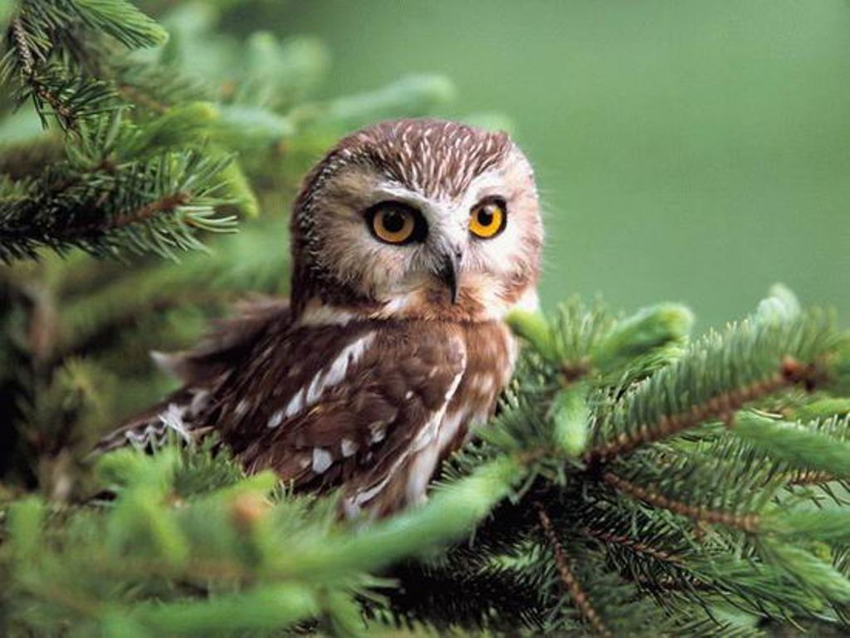
Характерні ознаки "сови"
- максимальна працездатність ввечері (вночі);
- легко пристосовуються до зміни ритмів;
- не бояться труднощів і емоційних переживань;
- стресостійкі;
- легко ставляться до успіхів і невдач.

Slide 16

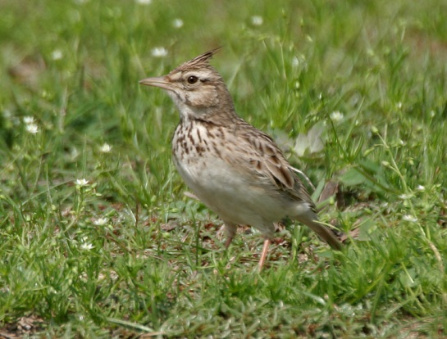
Характерні ознаки «жайворонка»:
- максимальна працездатність вранці;
- неконфліктність;
- любов до спокою;
- невпевненість у собі;
- наявність психологічних проблем.

Slide 17

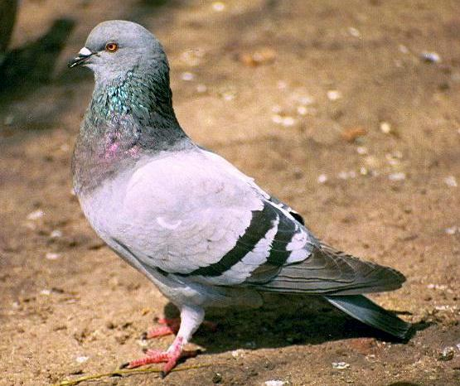
Характерні ознаки «голубів»:
- біоритми і показники знаходяться між показниками «жайворонків» і «сов»;
- пік активності фізіологічних функцій припадає на денні години.

Slide 18

Тест « Пізнай себе»

Slide 19
Тестування на визначення, індивідуального добового ритму
1. Чи важко вам вставати вранці?
а) так – 3б. в) рідко – 1б.
б) іноді – 2б. г) дуже рідко – 0б.
2. В який час ви лягаєте спати?
а) після 1 год. ночі – 3б. в) з 22⁰⁰ год.-23⁰⁰год. – 1б.
б) з 23³⁰год.-1год. – 2б. г) до 22⁰⁰ год.-0б.

Slide 20
3. Який сніданок маєте ви на протязі першої години після пробудження?
а) багатий і різноманітний – 3б. в) бутерброд – 1б.
б) некалорійний – 2б. г) чашка чаю чи кави – 0б.
4. Пригадайте неприємності, які трапились на роботі (школі) і вдома?
а) в першу половину дня – 1б.
б) в другу половину дня – 0б.
5. Від чого ви могли б легко відмовитись?
а) від ранкового чаю чи кави – 2б.
б) від вечірнього чаю – 0б.

Slide 21
6. Як легко під час канікул чи відпустки ви порушите свою звичку, пов’язану з прийняттям їжі?
а) дуже легко – 0б. в) важко – 2б.
б) легко – 1б. г) залишається все без змін – 3б.
7. Вранці вас чекають важливі справи. Наскільки раніше звичного ви ляжете спати?
а) більше, ніж на 2 год. – 3б. в) менше, ніж на 1 год. – 1б.
б) на 1-2 год. – 2б. г) як завжди – 0б.
Висновки:
0-7 балів – «жайворонок»;
від 8 до13 балів – «аритмик»;
від 14 до 20 балів – «сова».

Slide 22
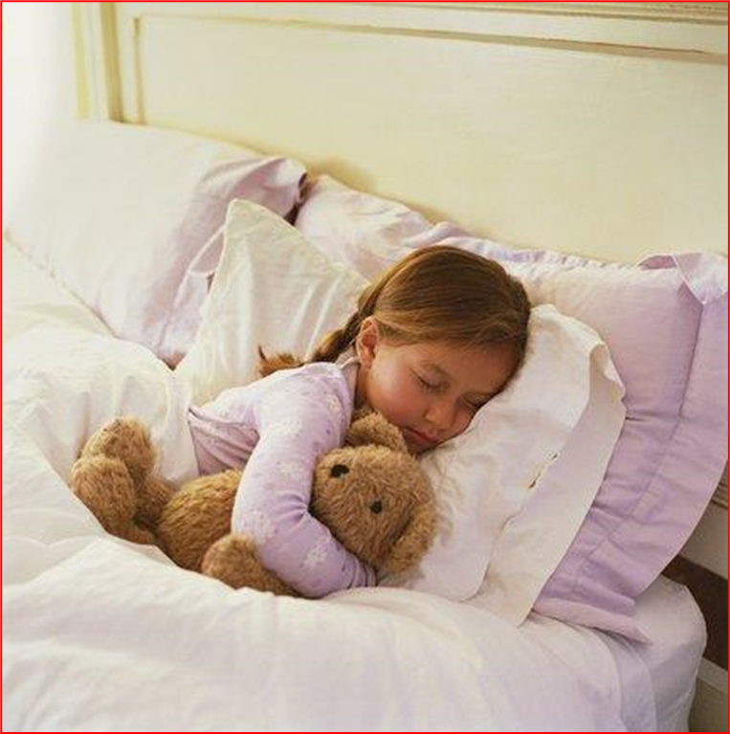
Сон – це періодичний стан зміни спокою і відпочинку, при якому практично повністю виключається свідомість і здатність реагувати на зовнішні подразники
Значення сну: відбувається зміна активності мозкових структур; забезпечує відпочинок організму; сприяє переробці і збереженню інформації; відновлює імунітет
Найбільш істотними проявами сну є:
зниження активності нервової системи, зокрема кори великого мозку,
«вимкнення» свідомості,
зниження м'язового тонусу
та усіх видів чутливості.

Slide 23
Періоди сну
Повільний сон
Швидкий сон
зниження м’язового тонусу;
сповільнення дихальних рухів і пульсу;
відсутність рухів очних яблук;
відсутність сновидінь
посилення м’язового тонусу;
посилення мозкового кровообігу;
швидкі рухи очних яблук;
стрибки кров’яного тиску;
сновидіння

Slide 24
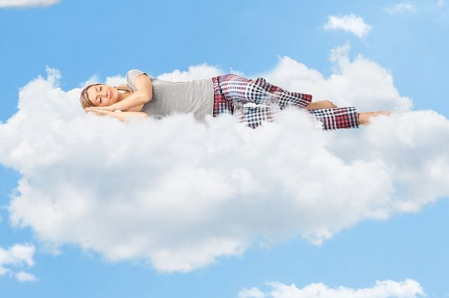

Сновидіння – це образні уявлення, нерідко дуже яскраві, фантастичні, емоційно забарвлені, виникають під час швидкого сну і залежать від ступеня гальмування ділянок головного мозку

Slide 25
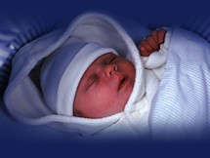
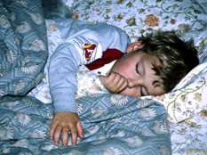
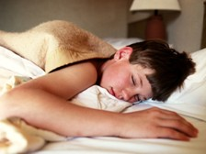
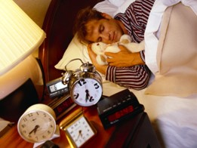
Скільки потрібно спати?
Немовлята сплять 20 годин на добу
Діти молодшого віку 10-11 годин
Старші школярі потребують 10ти годинного сну
Дорослим людям вистачає 8 годин

Slide 26
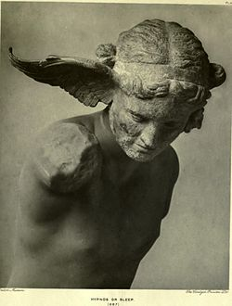
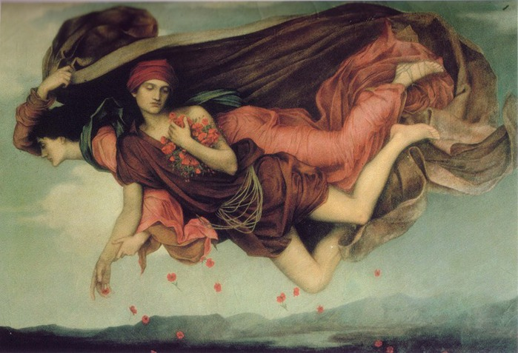
Існують навіть боги, пов’язані зі сном
Гіпнос
Морфей

Slide 27
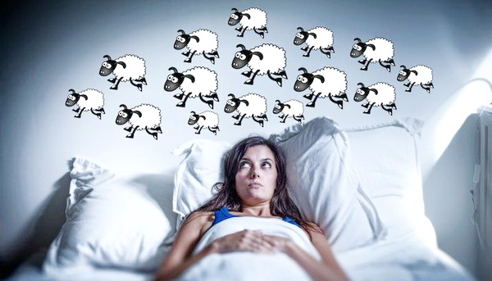
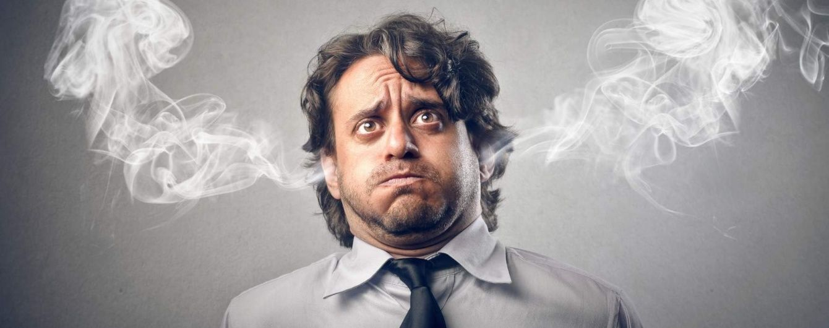
Порушення сну
Безсоння
Причини безсоння:
нервове перенапруження;
стреси;
більш схильні літні люди;
робота в нічний час;
нічні розваги;
велика кількість інформації

Slide 28
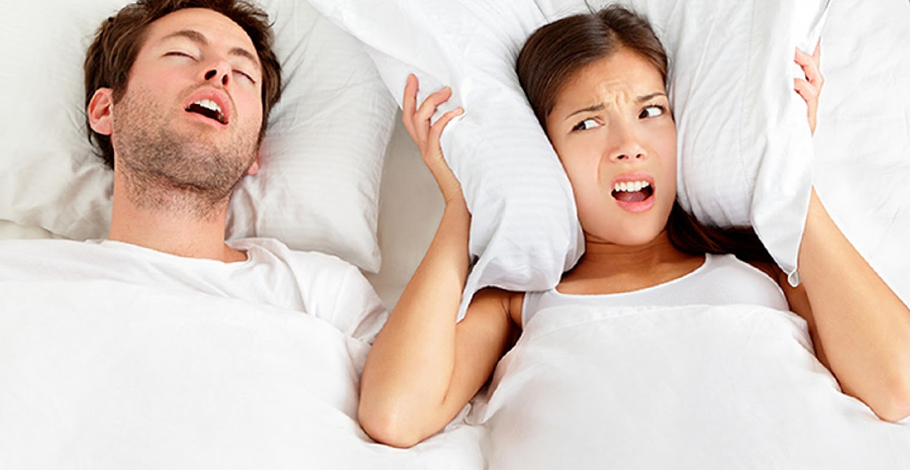
Порушення сну
Хропіння
Причини хропіння:
коли людина спить на спині, нижня щелепа і язик западають, спричинюючи характерний звук

Slide 29
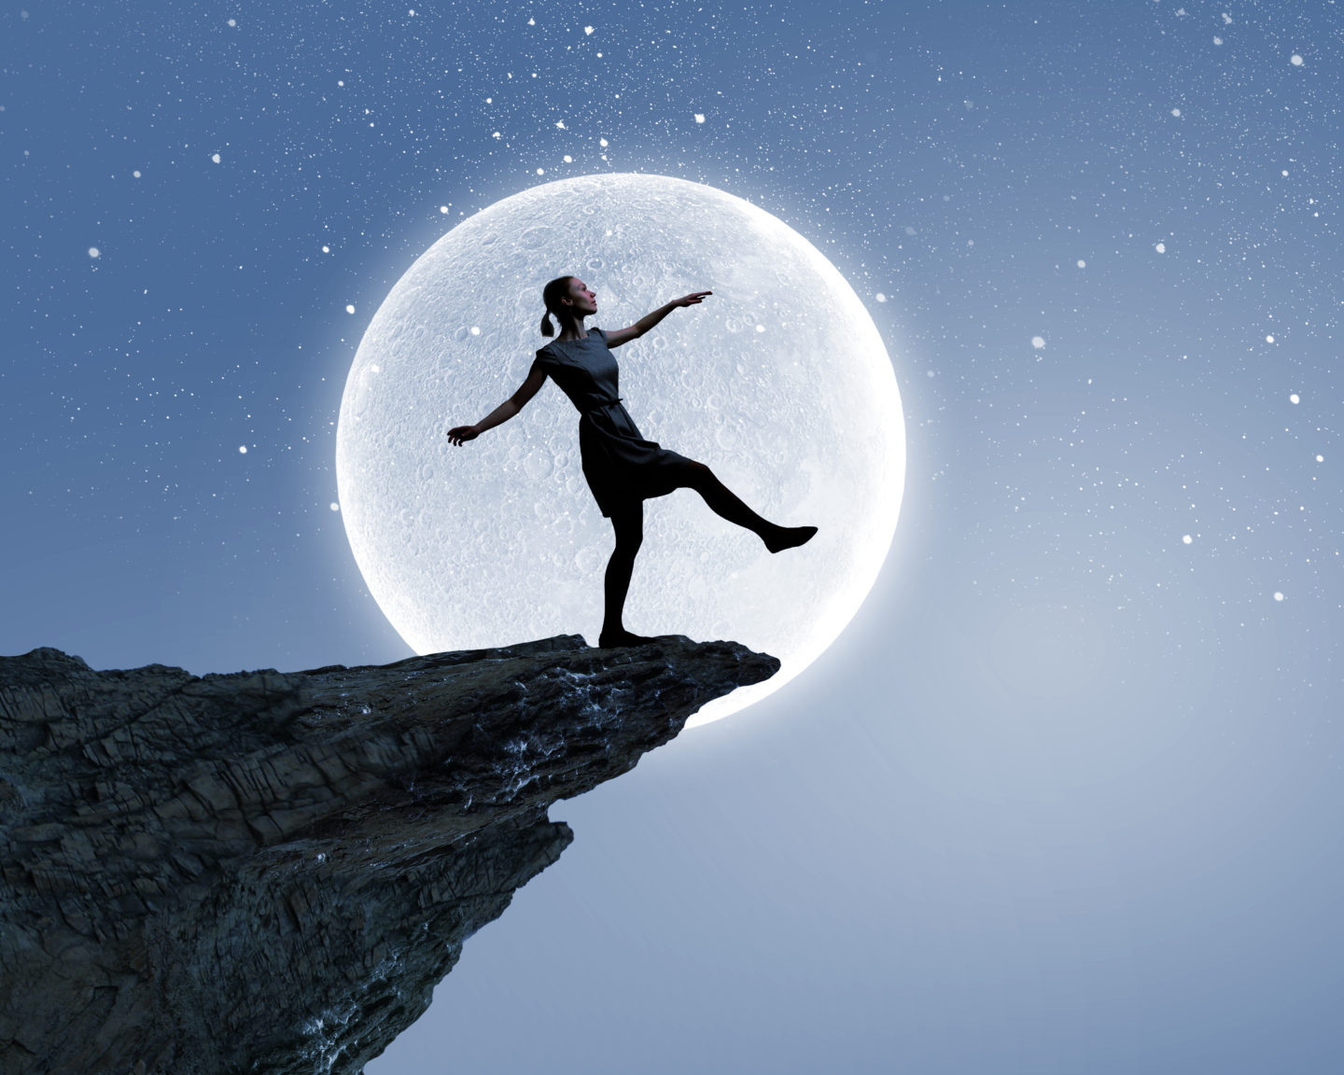
Порушення сну
Ходіння
Причини ходіння:
порушення роботи ЦНС;
надмірна емоційність

Slide 30
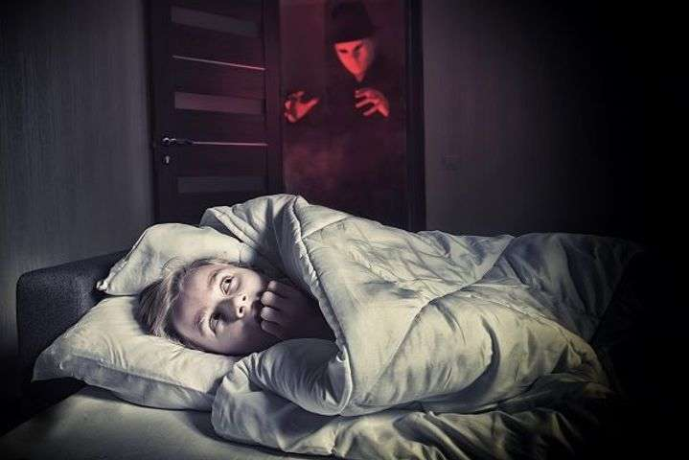
Порушення сну
Нічні жахи
Причини:
порушення роботи ЦНС;
надмірна емоційність

Slide 31
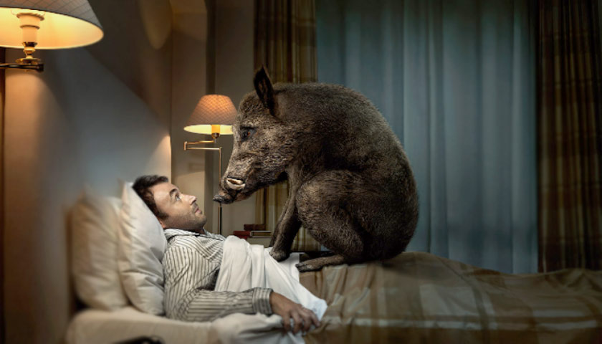
Порушення сну
Сонний ступор
Причини:
нерегулярний сон;
стреси;
хвилювання;
напружена діяльність

Slide 32
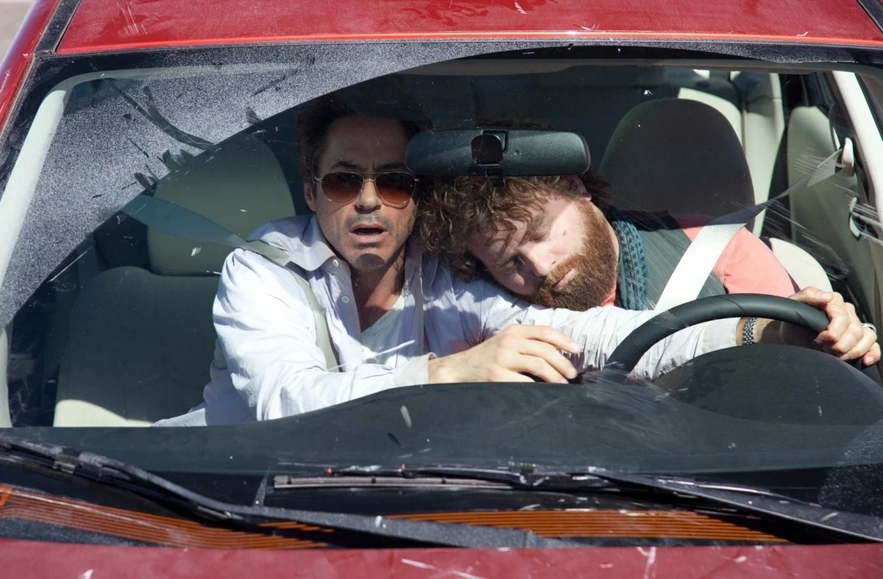
Мікросон
Мікросон настає після тривалого недосипання,
коли людина спить 1-3 с

Slide 33
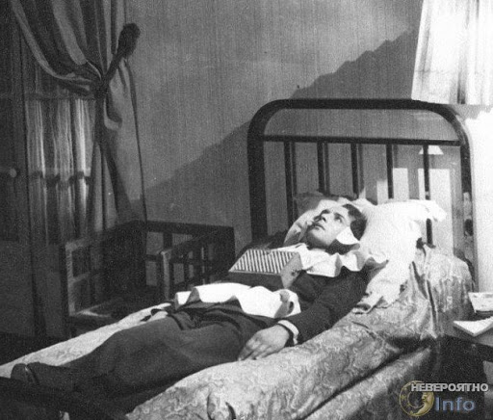
Летаргія
Летаргія – хворобливий сон, схожий на сон:
- відсутні зовнішні реакції;
- людина нечутно дихає;
- майже не відчувається пульс і тиск

Slide 34
Основні правила гігієни сну
Дотримуйтесь режиму.
Перед сном приділіть час відпочинку.
На ніч не переїдайте.
Не вживайте перед сном напоїв, що містять кофеїн.
Створіть затишну атмосферу для сну.
Спіть на правому боці.
Не спіть занадто довго.

Slide 35
Домашнє завдання
1.Опрацювати §,
2. Тестовий контроль (самоперевірка)

Slide 36
Тестовий контроль
1.Наука , що вивчає біологічні ритми? А) екологія Б) хронобіологія В) хронологія Г) генетика
2.Який вчений вперше описав біоритми? А) Гуфелянд Б) де Меран В) Чижевський
3.Регулярні кількісні та якісні зміни життєвих процесів: А)біологічний годинник Б) біологічні ритми В) адаптації
4.Біоритми бувають: А) фізіологічні Б) соціальні В) анатомічні
5.Зміна пульсу протягом доби відноситься до : А)зовнішніх біоритмів Б) внутрішніх біоритмів
6.Пристосувальний механізм, що забезпечує здатність живих організмів орієнтуватися в часі: А) біологічні ритми Б) біологічний годинник
7.Люди які увечері відчувають сонливість, рано лягають спати це : А) «сови» Б) «голуби» В) «жайворонки»
8.Сукупність нестаціонарних явищ на Сонці: А) сонячна активність Б) рух Землі навколо Сонця В)рух Землі навколо своєї осі.

